Slide 1
Právne formy podnikania v SR
Alex Hajas 3.B

Slide 2


Čo to vlastne je?
Predstavuje pravidla, podľa ktorých sa musí podnikateľ riadiť
Základné právne formy podnikania s právnou subjektivitou delíme na: verejné podniky (ziskové a neziskové), podniky jednotlivcov (živnosti a ostatné súkromné podniky), obchodné spoločnosti (osobné a kapitálové) a družstvá
Základné právne formy podnikania bez právnej subjektivity delíme na: tiché spoločenstvo a združenie osôb na spoločné podnikanie

Slide 3

Živnosti
Najrozšírenejšia forma podnikania v SR
Živnostník si vlastný podnik riadi sám
Za záväzky podniku ručí neobmedzene celým svojim majetkom
Je to sústavná činnosť uskutočňovaná samostatne vo vlastnom mene a na vlastnú zodpovednosť
Hlavným účelom je dosiahnutie zisku za podmienok ustanovených živnostenským zákonom
Neživnostenské podnikanie – je to podnikateľská činnosť, na ktorú nie je potrebné ŽO (lekári, advokáti, daňoví poradcovia...)

Slide 4


Živnosť môže založiť osoba staršia ako 18 rokov, ktorá je spôsobila na právne úkony a musí mať bezúhonnosť vo vzťahu k predmetu podnikania
Pre niektoré živnosti je potrebná aj predpísaná odborná alebo iná spôsobilosť
Živnosti delíme na: remeselné, viazané a voľné
Remeselné – je potrebná odborná spôsobilosť získaná vyučením a praxou v odbore. Preukazuje sa výučným listom a dokladom o vykonaní práce (stolár, pekár)
Viazané – náročnejšie činnosti, odborná spôsobilosť na ich vykonávanie je daná zákonom (prevádzka autoškoly, očná optika, masérske služby)
Voľné – činnosti, pri ktorých sa nevyžaduje preukázanie odbornej spôsobilosti a stačí splnenie všeobecných podmienok (kúpa tovaru za účelom predaja, upratovacie práce)

Slide 5
Osvedčenie o živnostenskom oprávnení
Vydáva ho odbor živnostenského podnikania
Je to doklad, ktorý osvedčuje splnenie podmienok na prevádzkovanie živnosti
ŽO vzniká dňom ohlásenia a zaniká smrťou FO, uplynutím doby, rozhodnutím živnostenského úradu, na žiadosť podnikateľa alebo zánikom PO
Živnostenský register je verejný zoznam, do ktorého sa zapisujú všetky dôležité údaje o živnostníkoch
Vedie ho odbor živnostenského podnikania

Slide 6
Komanditná spoločnosť
Je to spoločnosť, ktorú tvoria 2 typy spoločníkov (komplementári a komanditisti)
Komplementári – nevkladajú do spoločnosti žiaden vklad, záväzky spoločnosti ručia celým svojím majetkom (spoločnosť môžu riadiť len oni ale v ostatných záležitostiach rozhodujú spoločne hlasovaním)
Komanditisti – sú povinní vložiť aspoň 250€ do spoločného vkladu, záväzky ručia do výšky nesplatenej časti vkladu
Čo sa týka zisku tak komplementári si delia zisk rovným dielom, ale komanditisti podľa výšky vkladu

Slide 7


Na založenie je potrebné podpísať spoločenskú zmluvu, ktorá musí obsahovať: obchodné meno a sídlo spoločnosti, určenie spoločníkov, predmet podnikania, určenie kto zo spoločníkov bude komplementár-komanditista a výšku vkladu každého komanditistu
Na vznik je potrebný: zápis do obchodného registra
Obchodné meno – musí obsahovať názov, pod ktorým je spol. zapísaná v OR + skratku k.s., poprípade kom. spol.

Slide 8


Zrušenie a zánik k.s.
Zrušiť sa môže likvidáciou ale aj bez nej
Spoločníci majú právo na podiel na likvidačnom zostatku
Zánik – vymazaním z OR

Slide 9
Verejná obchodná spoločnosť
Založenie – podpísaním spol. zmluvy medzi 2 alebo viacerými osobami
Vznik – zápisom do obchodného registra
Vklad spoločníkov nie je povinný, ale môžu sa na ňom dohodnúť
Výška základného imania nie je stanovená zákonom
Spoločníci ručia za záväzky neobmedzene a celým svojím majetkom
Na riadení sa môžu podieľať všetci spoločníci, pričom každý ma rovnaký hlas (ak sa nedohodli inak)

Slide 10

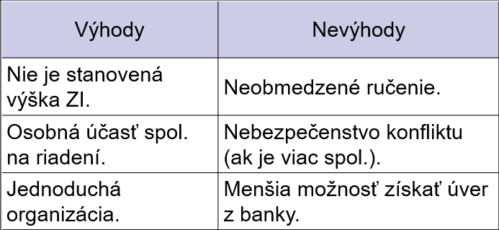
Zisk sa delí medzi spoločníkov rovným dielom
Zruší sa buď likvidáciou, alebo bez nej
Zánik – vymazaním z OR

Slide 11

Akciová spoločnosť
Je to spoločnosť, ktorej základné imanie je rozvrhnuté na určitý počet akcii s určitou menovitou hodnotou
Akcia – je to cenný papier, ktorý je dokladom o kapitálovej účasti v spoločnosti
Práva a povinnosti akcionára: práva - (právo podieľať sa na riadení spoločnosti, na podiel na zisku – dividendu, na podiel na likvidačnom zostatku), povinnosť – splatiť hodnotu akcii
Kurz akcie je trhová cena, za ktorú sa akcia predáva alebo kupuje na burze

Slide 12
Druhy a členenie akcii
Akcia na meno – obsahuje meno majiteľa akcie, prevod akcie sa robí záznamom na rube akcie (rubopisom), a.s. si vedie zoznam akcionárov na meno
Akcie na doručiteľa – nie je na nej uvedené meno majiteľa, vlastníkom akcie je držiteľ
Podľa členenia práv ich delíme na: kmeňové a prioritné akcie
Kmeňové sú akcie, s ktorými sú spojené len zákl. práva akcionára
Prioritné sú s nimi spojené prednostné práva na dividendu, ale držiteľ nemôže hlasovať na valnom zhromaždení

Slide 13
Založenie
a.s. môže založiť: 1 zakladateľ, ak sa jedná o PO, inak aspoň 2
Spôsoby založenia a.s. sú: bez výzvy a s výzvou na upisovanie akcii
Bez upisovania akcii – ak sa zakladatelia dohodli, že splatia celé ZI tak sa nevyžaduje výzva na upisovanie akcii, ani konanie ustanovujúceho valného zhromaždenia
S upisovaním akcii – týmto spôsobom zakladatelia získavajú základné imanie spol., ak na nich nestačia ich vlastné vklady, upisovanie predstavuje záväzok upisovateľa splatiť hodnotu upísaných akcii v peniazoch, výzva na upisovanie akcii sa musí vopred zverejniť

Slide 14

Vzniká zápisom do OR, môže vzniknúť len vtedy ak bola upísaní celá hodnota ZI a bolo splatených aspoň 30% vkladov
Výška ZI je minimálne 25 000€
Rezervný fond – pri vzniku najmenej 10% zo ZI, každoročne najmenej 10% z ČZ a kým RF nedosiahne výšku najmenej 20% ZI
Ručí sa celým svojím majetkom, akcionár neručí za záväzky a.s.
Orgány a.s. sú: Valné zhromaždenie, Predstavenstvo a Dozorná rada

Slide 15
Zrušenie a zánik a.s.
Zrušenie – rozhoduje o ňom valné zhromaždenie 2/3 väčšinou hlasov
Zánik – výmazom z obchodného registra

Slide 16
Spoločnosť s ručením obdmedzeným
Založenie: zakladá sa spoločenskou zmluvou, ak je viac spoločníkov v prípade 1 spoločníka tak sa zakladá v zakladateľskej listine
Vzniká dňom zápisu do OR
Financovanie: ZI tvorí súhrn vkladov spoločníkov a min. výška ZI je 5000€ a min. vklad spoločníka je 750€
Spoločníci ručia obmedzene do výšky svojho nesplateného vkladu zapísaného do OR, ale spoločnosť ručí za záväzky celým svojím majetkom
Orgány s. r. o. : valné zhromaždenie, dozorná rada a štatutárny orgán

Slide 17
Rozdelenie a rezervný fond
Rozdelenie zisku je v pomere k splateným vkladom, takto podľa splatených vkladoch spoločníkov sa delí zisk, ale aj strata
Rezervný fond – s. r. o. je povinná ho tvoriť podľa OZ, môže sa vytvoriť už pri vzniku spol., ak sa nevytvorí hneď tak spol. je povinná ho vytvoriť najmenej vo výške 5% z čistého zisku, prídel do zákonného rezervného fondu je povinná s. r. o. uskutočniť vždy pri rozdelení zisku, až kým nedosiahne 10% ZI

Slide 18

Zrušenie
Zrušenie je možné bez likvidácie alebo aj s likvidáciou v prípade likvidačného zostatku, majú spoločníci nárok na podiel príslušnej časti podľa splatených vkladov, s. r. o. zaniká vymazaním z OR

Slide 19
Družstvá
Družstvo je jedna z právnych foriem definovaných v obchodnom zákonníku.
Vzniká tým spôsobom, že súkromní vlastníci dobrovoľne združia svoj majetok, aby ho mohli spoločne užívať.
Takto sa majetok stáva spoločným – družstevným vlastníctvom družstevníkov.
V našich podmienkach môže družstvo založiť minimálne 5 fyzických osôb (občanov) alebo dve právnické osoby.
Pri zakladaní družstva potrebujú kapitál minimálne 1 250 €.

Slide 20
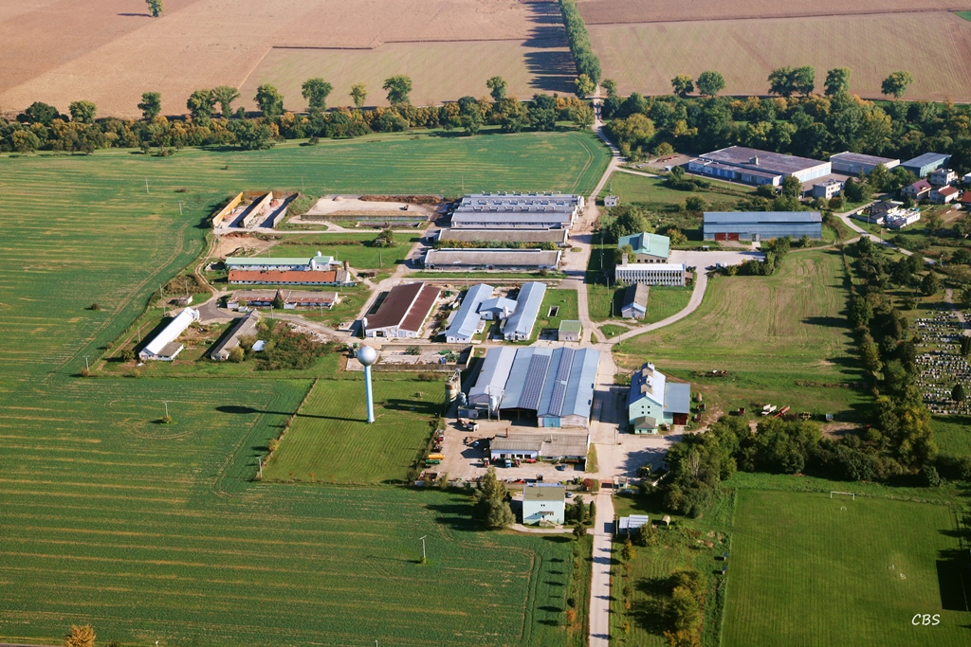
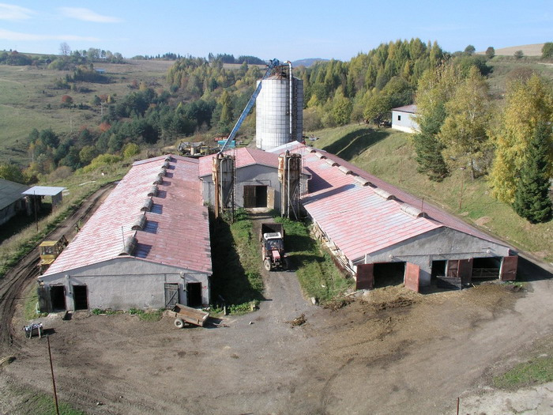
Družstvo je právnickou osobou a zapisuje sa do obchodného registra.
Za svoje záväzky družstvo zodpovedá celým svojím majetkom. Jednotliví členovia však za záväzky družstva neručia.
Družstvo navonok zastupujú minimálne dvaja štatutári.

Slide 21
Ďakujem za pozornosť
z

